Slide 1
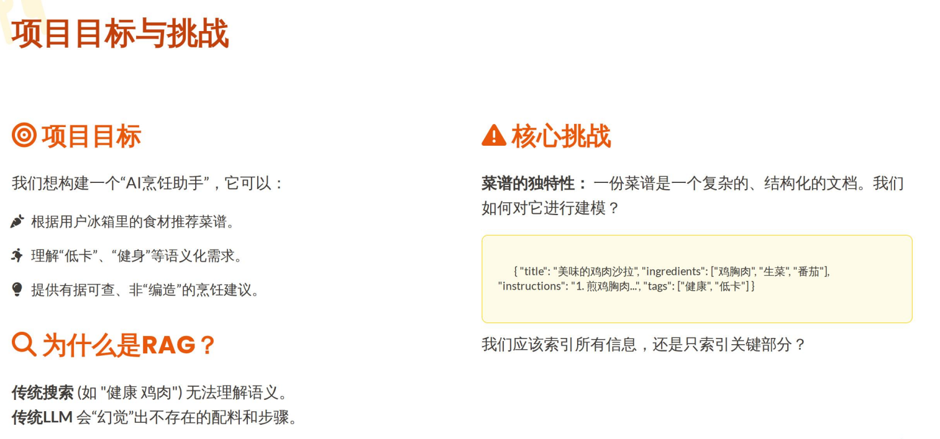
Cook-RAG
什么是RAG
5分搞懂大模型 - RAG（检索、增强、生成）_rag增强检索技术-CSDN博客

Slide 2
Cook-RAG
项目简介

Slide 3
Cook-RAG
数据集处理
数据来源（规模、结构等）https://github.com/Anduin2017/HowToCook
文档分割（长度分割、父子分割）（展示分割效果图片）

Slide 4
Cook-RAG
向量嵌入
采用千问

Slide 5
Cook-RAG
实验结果与测评
pip freeze > requirements.txt

